Slide 1

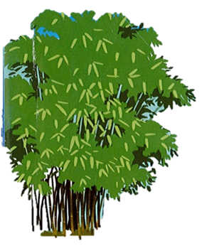

TIẾNG VIỆT 1
CHÀO MỪNG QUÝ THẦY, CÔ VỀ DỰ GIỜ THĂM LỚP
Môn: Tiếng Việt lớp 1
Giáo viên: Phạm Mai Ly
Năm học: 2024 - 2025

Slide 2


Slide 3
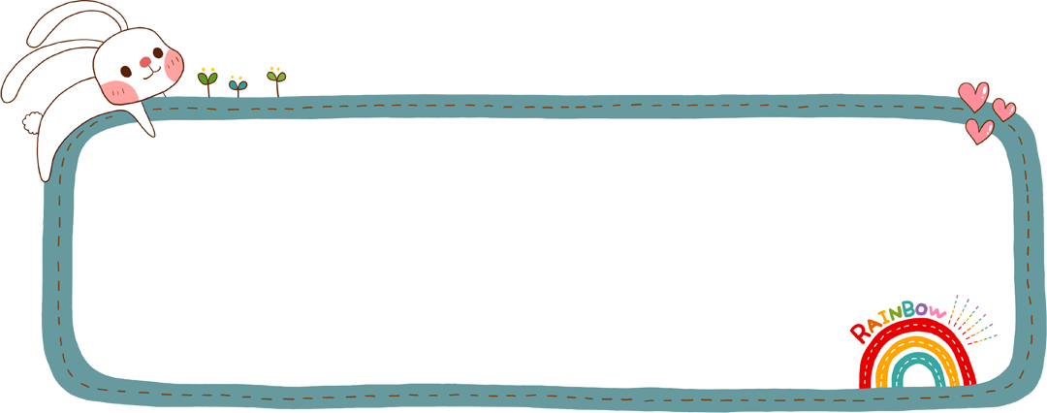

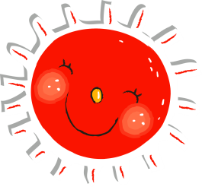


iêc iên iêp

Slide 4
xanh biếc
mặt biển

Slide 5
Vịnh Hạ Long là một kì quan thiên nhiên.

Slide 6
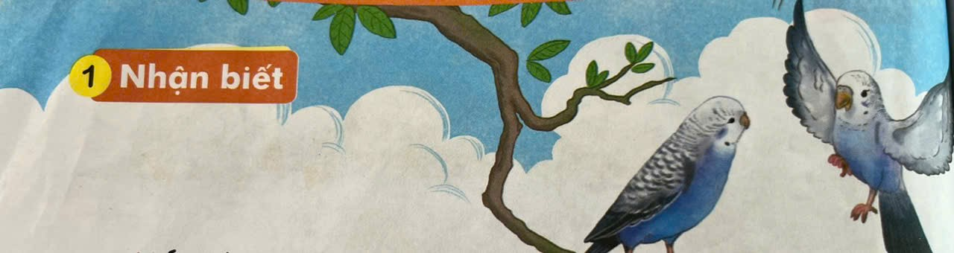
Yến phụng có bộ lông tím biêng biếc, trông rất diêm dúa.
Yên
iêng
iêm

Slide 7
Đọc
2
ng
m
n
iêng
iêm
yên
b
iêng
biêng
kiÔng liÖng riÒng
diÒm kiÓm xiªm
yªn yÕn

Slide 9
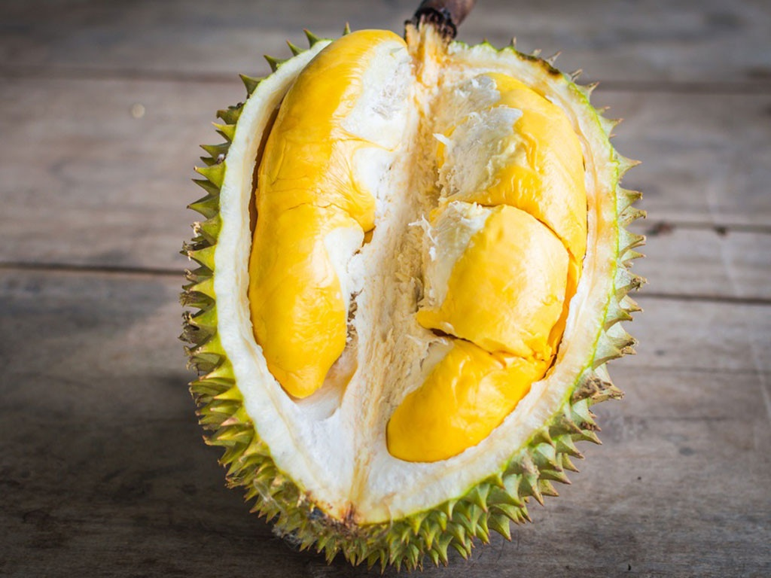
sầu riêng
iêng
Notes:
Có khi nào cô nhìn sầu riêng cũng thèm k? kkk

Slide 10
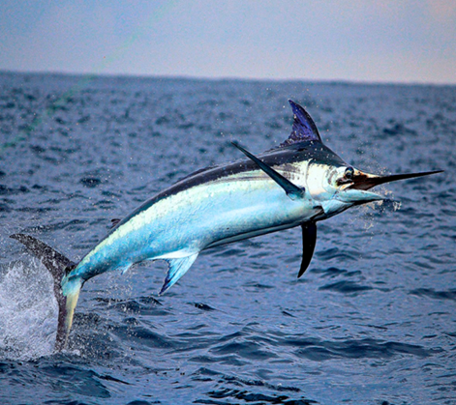
cá kiếm
iêm
Notes:
Chênh lệch về độ tuổi và cao thấp

Slide 11
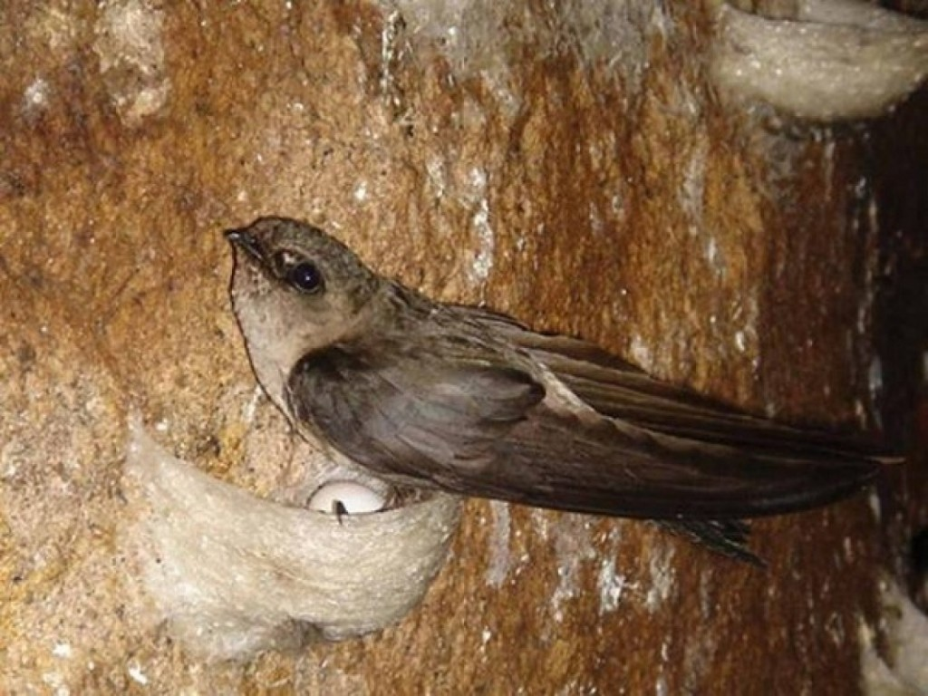
tổ yến
yên
Notes:
Tuy giảng về con sò điệp nhưng cô chưa đc ăn về sò điệp nha các em. Kkk!!!!

Slide 12



sầu riêng
cá kiếm
tổ yến

Slide 13
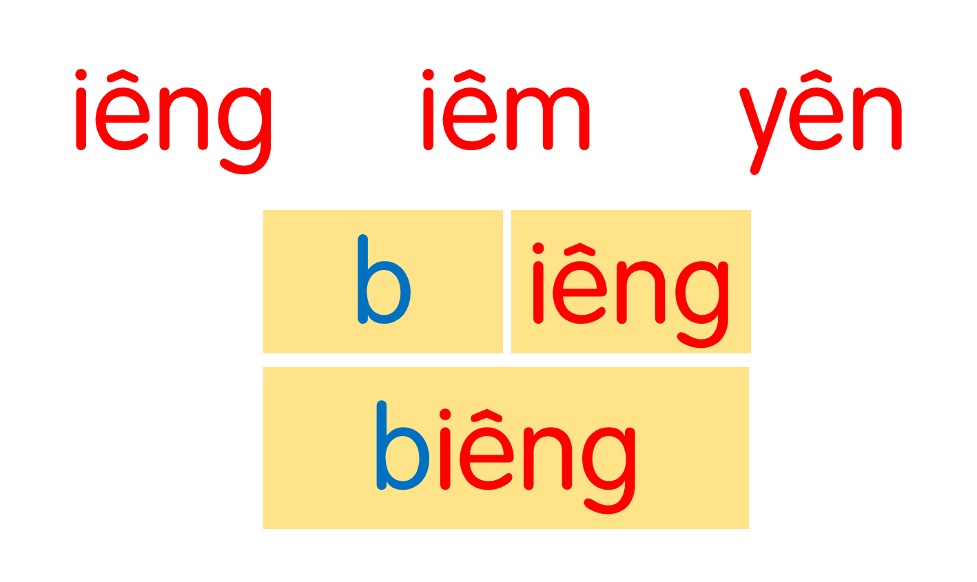
kiễng
liệng
riềng
diềm
kiểm
xiêm
yên
yến
sầu riêng
cá kiếm
tổ yến
Notes:
Ôn lại

Slide 14
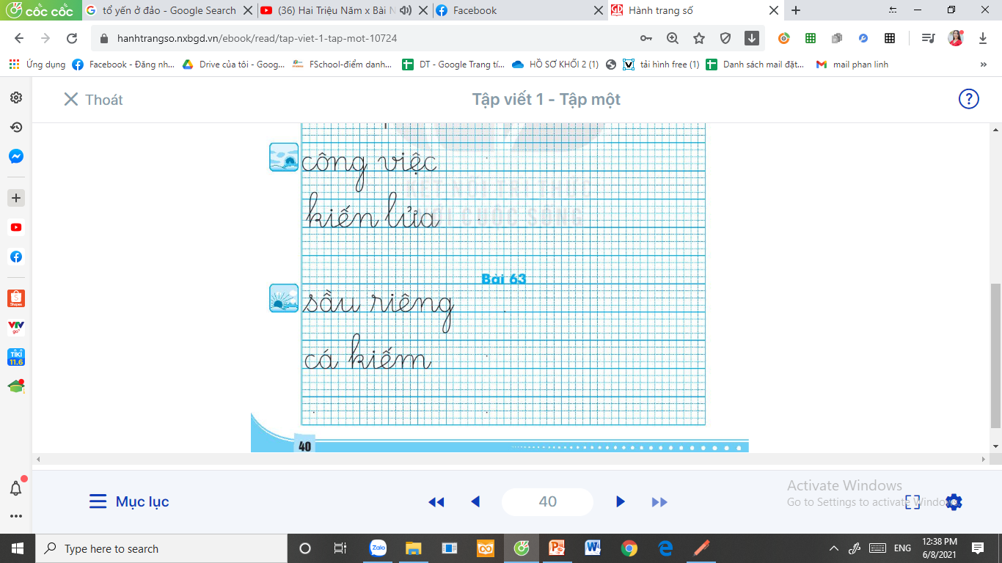
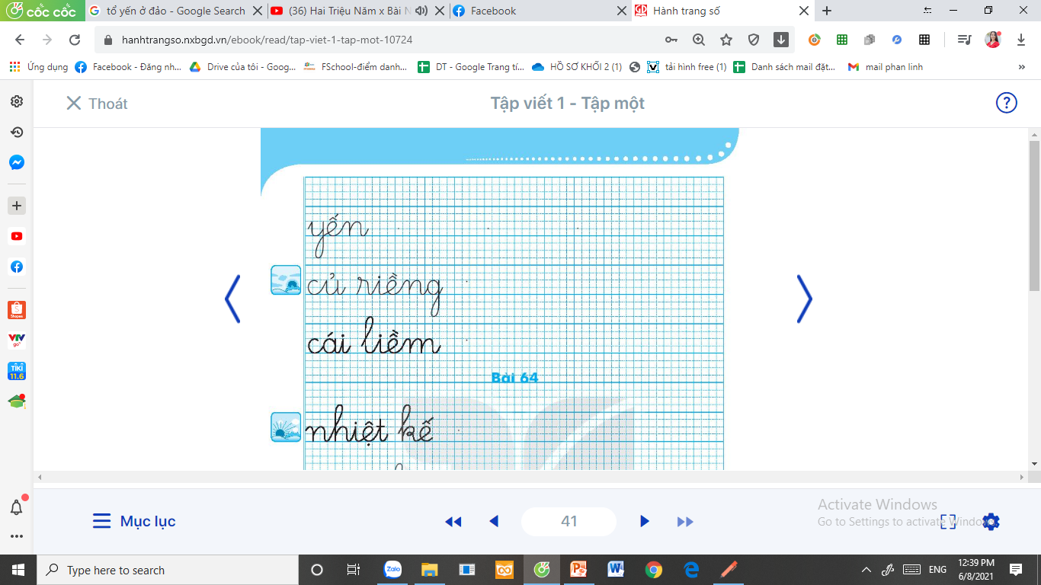

Slide 15
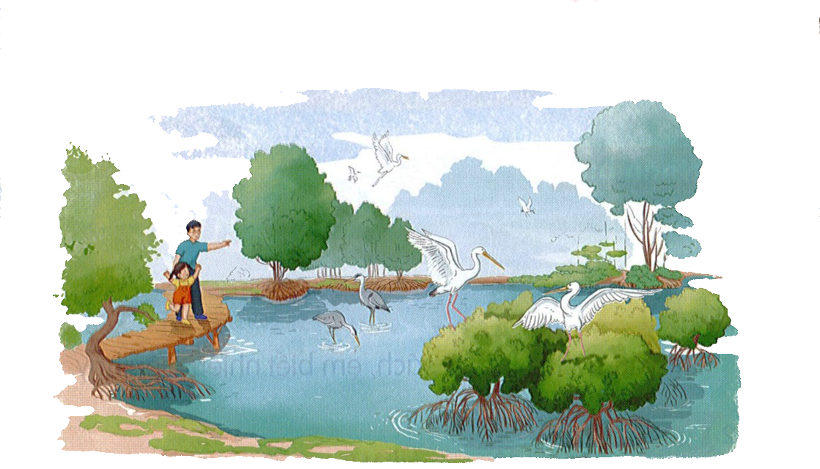
Đọc
4
1
2
3
Hà theo bố đến sân chim. Sân chim có cò, diệc, sáo, bồ nông,… Hà chăm chú nhìn những đàn cò trắng, diệc xám bay liệng, đậu kín trên những ngọn cây. Sau một ngày đi kiếm ăn, từng đàn chim ríu rít về tổ, trông thật yên bình.
4

Slide 16
bay liệng
kiếm ăn
yên bình
Notes:
Luyện luôn từ khó đọc nhé!

Slide 17
Đọc
4
Sân chim có cò, diệc, sáo, bồ nông,…

Slide 18
Đọc
4
Hà chăm chú nhìn những đàn cò trắng, diệc xám bay liệng, đậu kín trên những ngọn cây.

Slide 19
Đọc
4
Sau một ngày đi kiếm ăn, từng đàn chim ríu rít về tổ, trông thật yên bình.

Slide 20
Đọc
4
1
2
3
Hà theo bố đến sân chim. Sân chim có cò, diệc, sáo, bồ nông,… Hà chăm chú nhìn những đàn cò trắng, diệc xám bay liệng, đậu kín trên những ngọn cây. Sau một ngày đi kiếm ăn, từng đàn chim ríu rít về tổ, trông thật yên bình.
4

Slide 21
Đọc
4
1
2
3
Hà theo bố đến sân chim. Sân chim có cò, diệc, sáo, bồ nông,… Hà chăm chú nhìn những đàn cò trắng, diệc xám bay liệng, đậu kín trên những ngọn cây. Sau một ngày đi kiếm ăn, từng đàn chim ríu rít về tổ, trông thật yên bình.
4

Slide 22
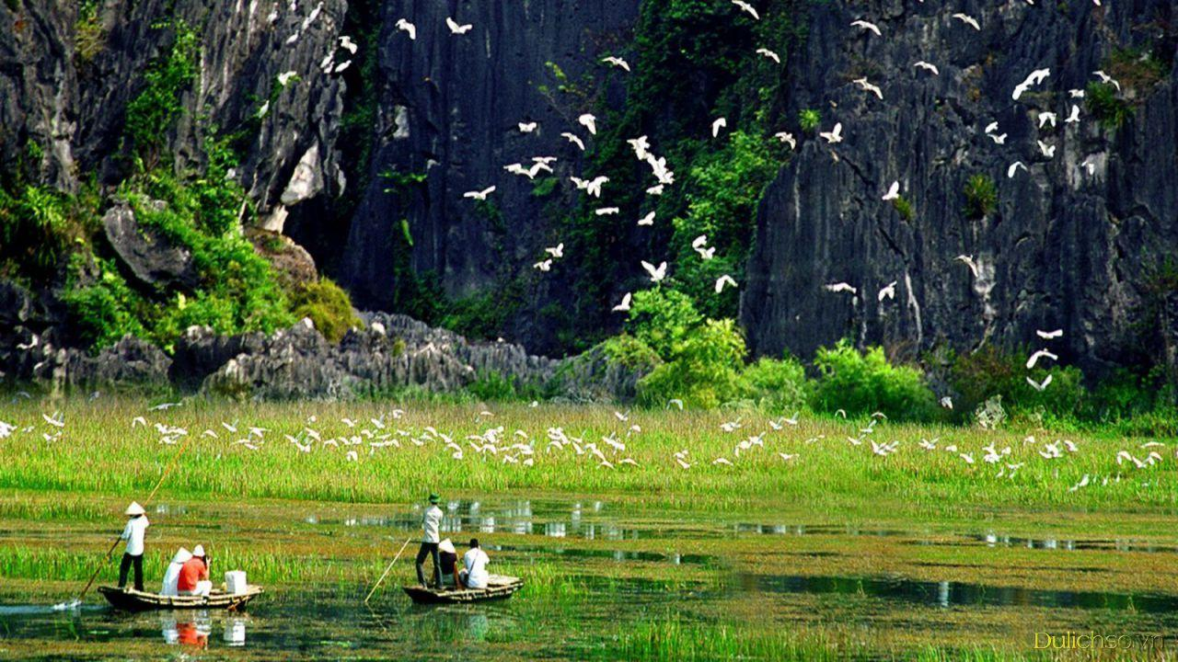

Slide 23
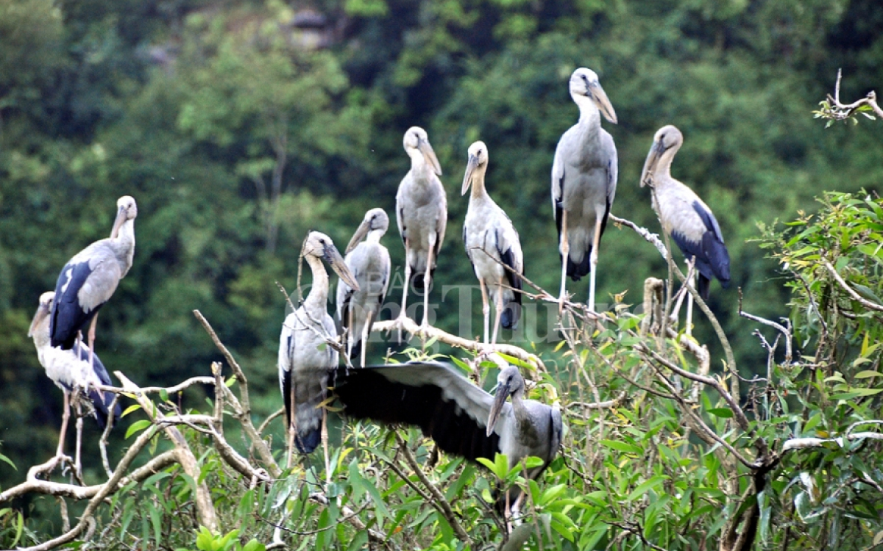

Slide 24
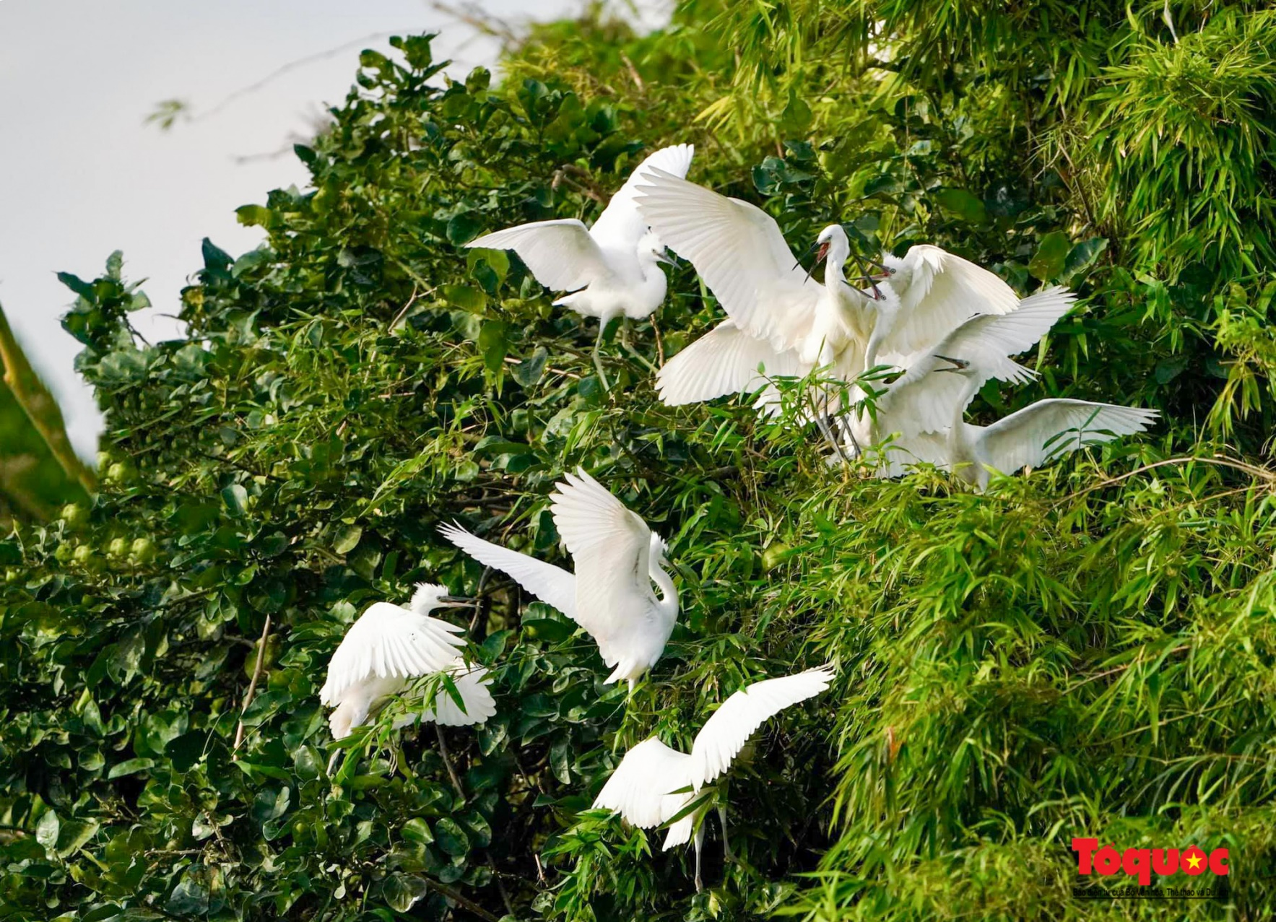

Slide 25
Hà theo bố đến sân chim. Sân chim có cò, diệc, sáo, bồ nông,… Hà chăm chú nhìn những đàn cò trắng, diệc xám bay liệng, đậu kín trên những ngọn cây. Sau một ngày đi kiếm ăn, từng đàn chim ríu rít về tổ, trông thật yên bình.
Đàn chim làm gì sau một ngày đi kiếm ăn?
Hà theo bố đi đâu?
Sân chim có những loài chim nào?

Slide 27




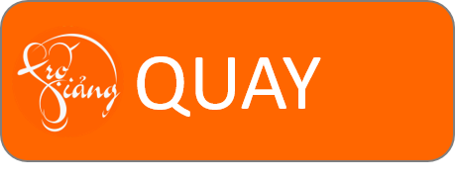
VÒNG QUAY
MAY MẮN
Hồng AnhI
Hải Lâm
Hoàng BáchI
Duy Khoa
Thái An
Mẫn Nhi
TỔ 1
Minh Khang
Minh Khôi
Minh Ngọc
Gia Huy
Đăng Khôi
Đinh Thảo

Slide 28
VÒNG QUAY
MAY MẮN
Bảo Anh
Ánh Linh
Nhật Nam
Minh Phương
Xuân Hòa
Tân Nhật
TỔ 2
GIA BẢO B
Hương Giang
Bùi Thảo
TRÂM ANH
Việt Anh
Hiếu

Slide 29
VÒNG QUAY
MAY MẮN
Thanh Trúc
Tùng Quang
Khánh NGuyên
Trúc Hân
\Ánh Dương
Mai Trang
TỔ 3
Duy Thành
BẢO ANH
Mĩ Ngân
Thảo Chi
Anh Minh
Hà Thư

Slide 30
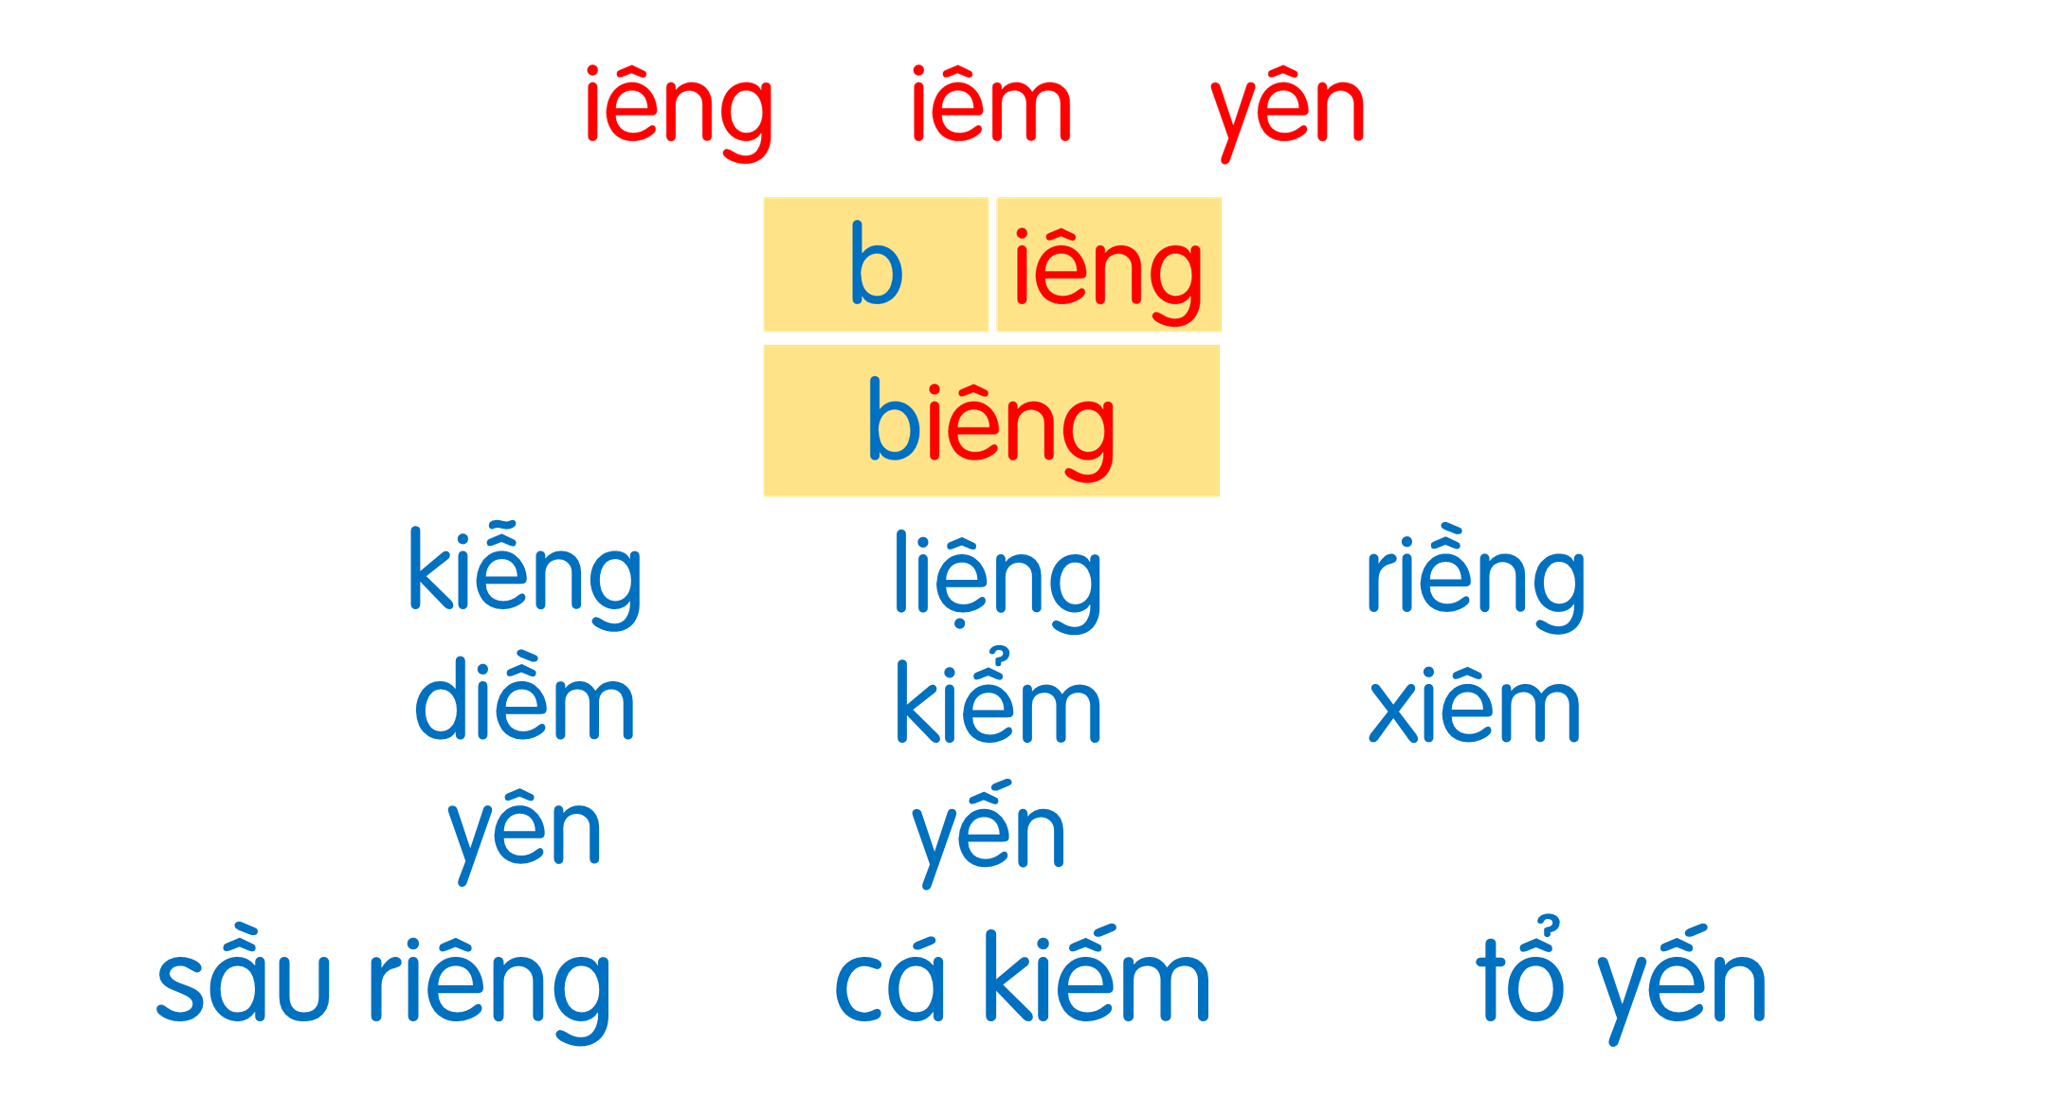
Hà theo bố đến sân chim. Sân chim có cò, diệc, sáo, bồ nông,… Hà chăm chú nhìn những đàn cò trắng, diệc xám bay liệng, đậu kín trên những ngọn cây. Sau một ngày đi kiếm ăn, từng đàn chim ríu rít về tổ, trông thật yên bình.

Slide 31
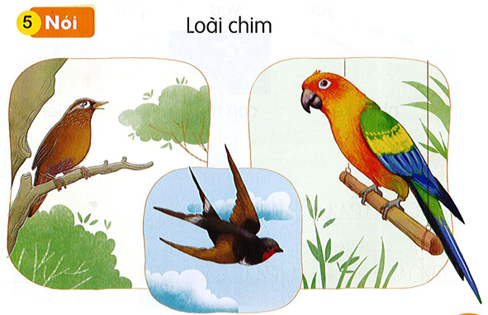

Slide 32
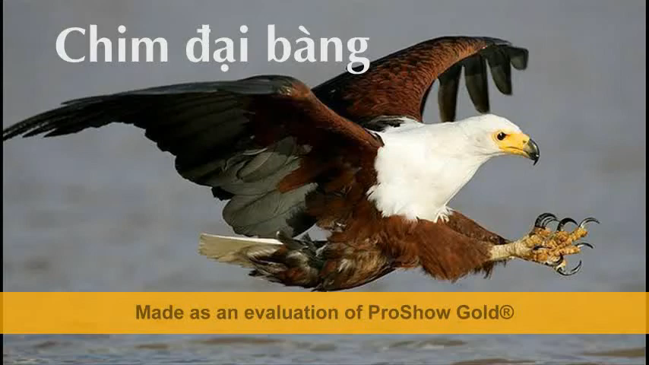

Slide 33
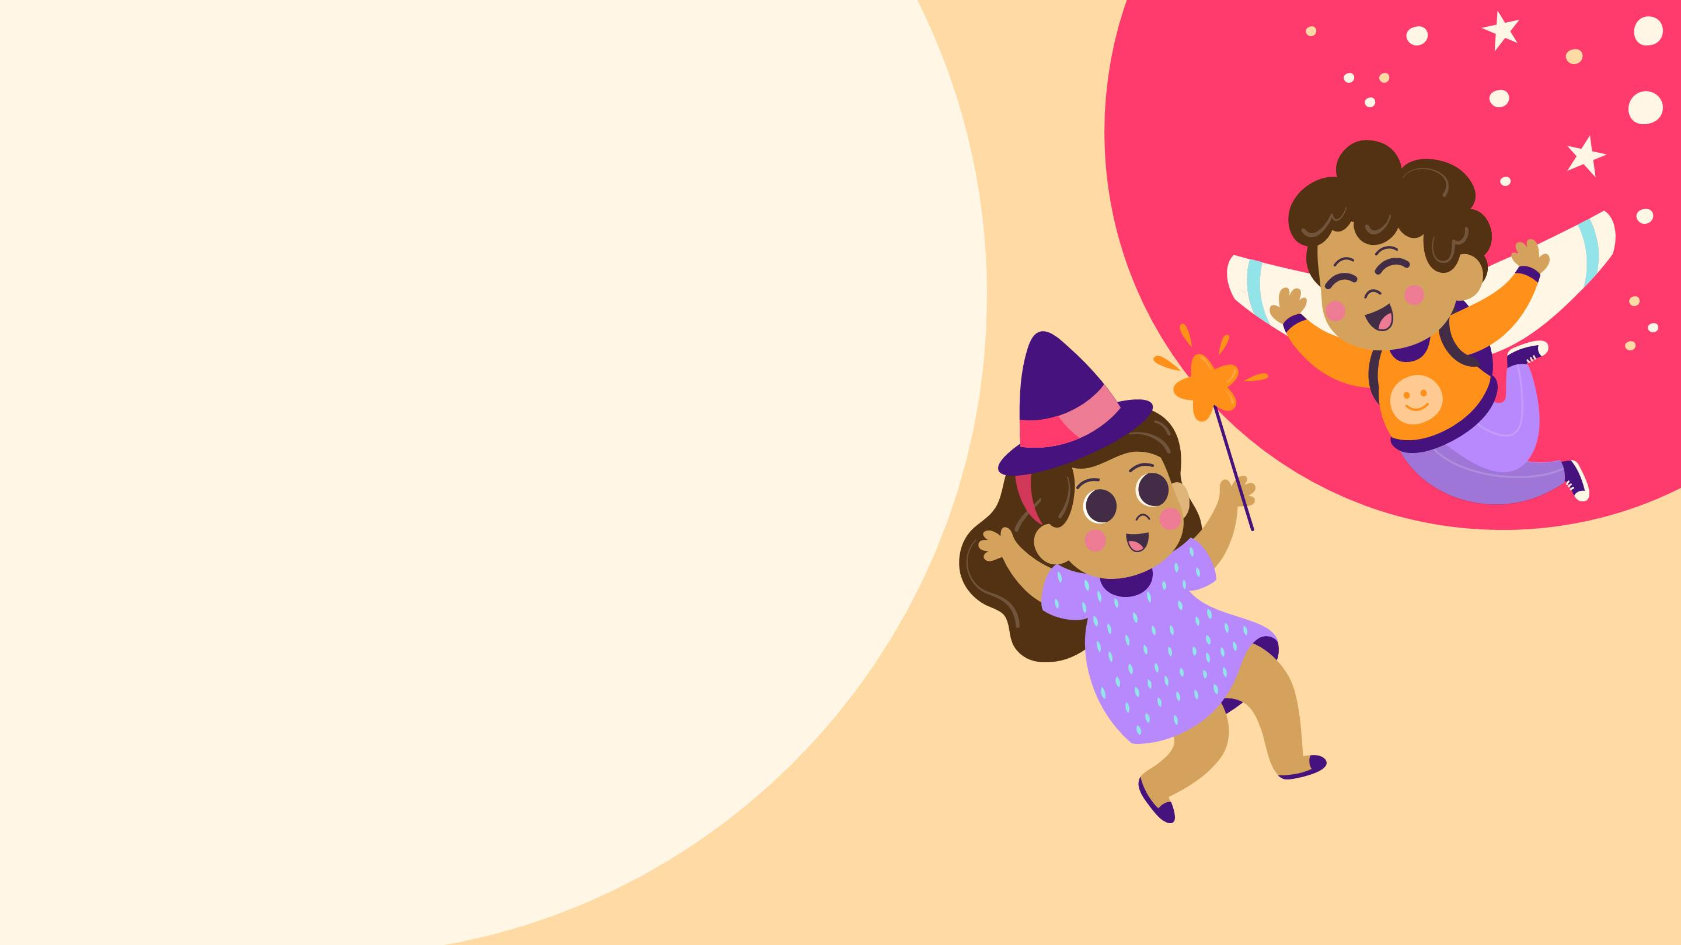


Slide 34
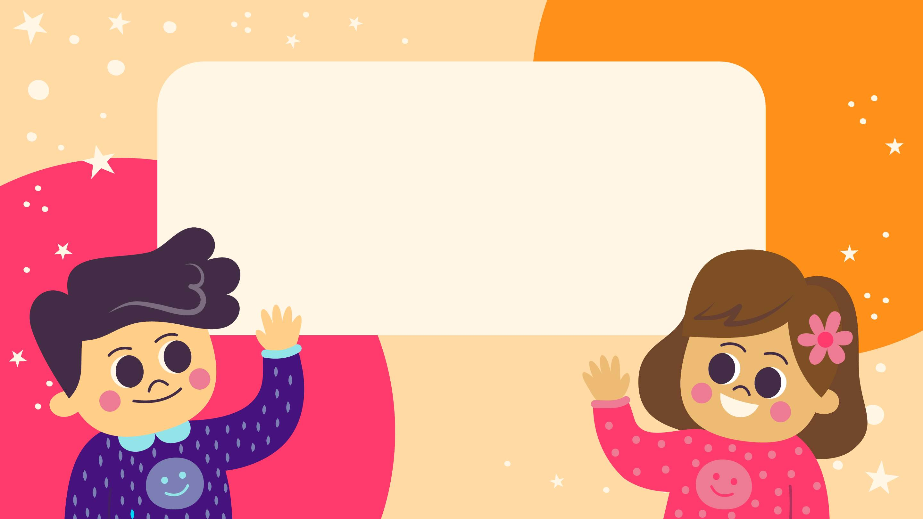
Dặn dò

Slide 35

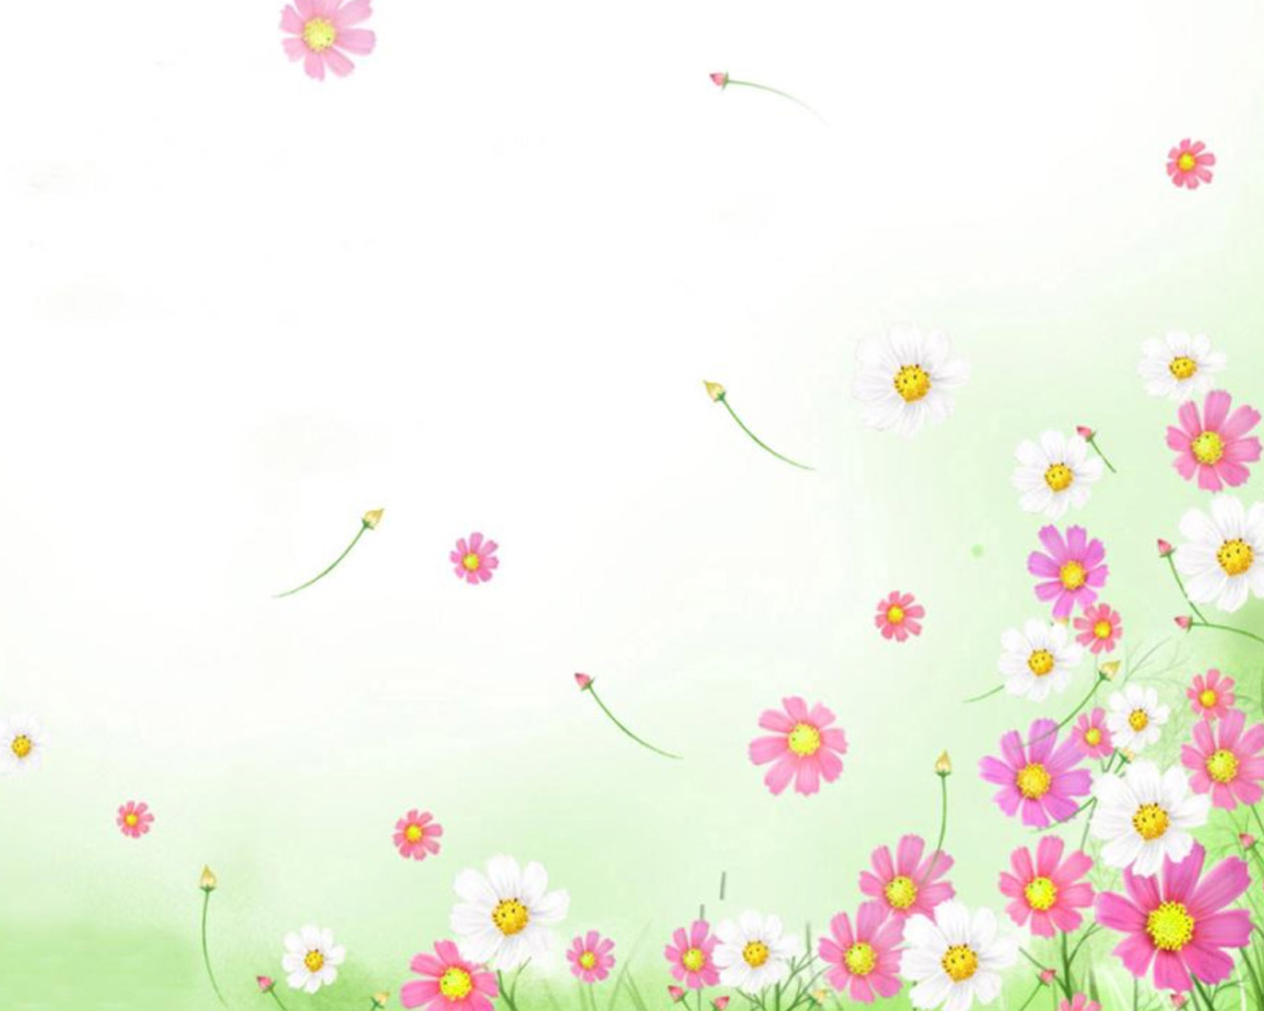



CHÀO TẠM BIỆT
Chúc các em chăm ngoan, học giỏi.

